Slide 1
第8章 软件项目管理
软件工程与实践
（ 第 3 版 ）

Slide 2
目 录
第8章 软件项目管理
十三五国家重点出版规划
上海高校精品课程主编
1
8.1 软件项目管理概述
2
8.2 软件项目启动与组织管理
3
8.3 软件项目进度管理
4
8.4 软件项目的过程管理
5
8.5 软件项目监控与验收
6
8.6 实验八 软件项目管理应用
6
8.7 本章小结

Slide 3

第8章 软件项目管理
教学目标
● 理解软件项目管理的特点、过程和内容
● 熟悉软件项目过程管理各阶段的任务和技术方法
● 掌握软件项目管理的常用工具、文档及应用
重点
重点

Slide 4

8.1 软件项目管理概述
案例8-1
软件项目管理的提出是在20世纪70年代中期的美国，当时美国国防部专门研究了软件开发不能按时提交，预算超支和质量达不到用户要求的原因。研究表明：70%的项目失败都是管理不当造成，并非技术问题，仅有少部分软件项目能够及时交付并且费用也控制在预算之内。其中失败的主要原因有：软件需求定义不明确；缺乏良好的开发过程；没有统一领导的产品研发团队；子合同管理不善；不注重软件过程管理等。

Slide 5

8.1 软件项目管理概述
8.1.1 软件项目管理概念及特点
1. 软件项目管理的概念及目的
软件项目管理是指对软件项目的整个生存周期过程的管理，按照项目任务要求，合理的利用资源，为保证软件产品质量所做的工作。软件项目管理的实体是软件，其目标是为了使软件项目能够以预定成本按期保质的完成，而对人员、质量、过程、进度和成本等进行分析和管理的过程。

Slide 6

8.1 软件项目管理概述
软件项目管理的主要职能包括5项：
(1) 制定计划。规定具体任务、要求、资源、人力和进度等。
(2) 建立组织。为实施计划，保证任务完成，建立分工明确
的责任制机构。
(3) 配备人员。任用各种层次的技术人员和管理人员。
(4) 动员指导。鼓励和动员软件人员完成所分配的工作。
(5) 监督检验。对照计划或标准，监督和检查实施的情况。
2.软件项目管理的主要特点
(1)目标产品抽象难度量。(2)项目独特定制化生产。
(3)智力密集技术复杂。 (4)人为因素影响大。

Slide 7
8.1 软件项目管理概述
8.1.2 软件项目管理过程及内容
1. 软件项目管理的过程
软件产品是复杂的脑力活动的产物，其开发进度和质量很难预见和控制，生产效率也难以预测和保证。在软件生命周期的全过程，软件需求、风险评估、成本预算、需求分析、软件设计都面临着一些不确定性因素。
软件项目管理主要侧重在人员、质量、过程、进度和成本等几个方面。从管理过程看，软件项目管理可分为项目启动、项目计划、组织实施、项目监控和项目验收五个阶段。

Slide 8
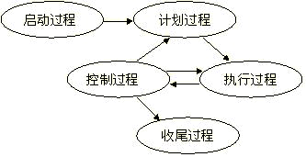
8.1 软件项目管理概述
从目标管理分,有质量管理、成本管理、进度管理等；从资源管理分,有人力资源管理、财务管理、文档 管理、物资管理、技术管理等；从管理职能看,有计划、组织、人事安排、控制、协调等。
项目管理过程:启动过程,计划过程, 执行过程,控制和收尾过程。
在项目具体实施过程中，计划、执行和控制通常需要往复循环（称为核心循环），如图8-1所示。
软件工程中的“五个面向”实施
理论：面向流程分析、面向数据
设计、面向对象实现、面向功能
测试、面向过程管理。
图8-1 项目管理过程及核心循环

Slide 9
8.1 软件项目管理概述
2. 软件项目管理的内容
项目管理的九大知识领域的内容，分布在项目的五大过程中，之间对应关系如表8-1所示。
表8-1项目管理知识领域内容及过程中分布
知识领域内容 | 启动 | 计划 | 执行 | 控制 | 收尾
集成管理 |  | √ | √ | √
范围管理 | √ | √ |  | √
时间管理 |  | √ |  | √
成本管理 |  | √ |  | √
质量管理 |  | √ | √ | √
人力资源管理 |  | √ | √
沟通管理 |  | √ | √ | √ | √
风险管理 |  | √ |  | √
采购管理 |  | √ | √ |  | √
核心四大知识领域

Slide 10
8.1 软件项目管理概述
项目管理的九大知识领域是项目经理应具备的重要知识与能力。其中核心的四大知识领域是范围、时间、成本与质量管理。
软件项目管理的五个过程及九大知识领域内容，贯穿、交织于整个软件开发过程。
讨论思考：
(l）软件项目管理的概念及特点是什么？
(2) 软件项目管理的过程具体有哪些？
(3) 分布在项目管理过程中的九大知识领域的内容有哪些？

Slide 11

8.2 软件项目启动与组织管理
8.2.1 软件项目启动过程及任务
软件项目的启动过程是一个新项目决策立项与开始准备实施的过程。重视项目启动过程，是保证项目成功的首要步骤。
在项目启动前做好准备和实施方案至关重要。包括5个方面：
（1）研发团队及项目干系人分析。
（2）明确研发项目的目标。
（3）清晰的项目范围。
（4）确定项目资源需求。
（5）制定项目实施计划。

Slide 12

8.2 软件项目启动与组织管理
案例8-2
W5H2原则被广泛应用到各个领域。从软件工程角度讲，使用W5H2原则考虑项目目标、里程碑、进度、责任、管理和技术方法以及需要的资源，通过下面一系列的提问和回答,可以导出项目开发计划的大纲：① 为什么（Why)该系统被开发？值得吗？ ② 将做什么（What)？什么时候(When)做？ 建立项目进度，标识关键的项目任务和里程碑。 ③某功能由谁（Who)负责？开发人员的角色和责任。 ④ 哪里需要（Where)?弄清客户的需求。 ⑤ 工作将如何（How)进行？定义项目的管理和技术策略。⑥ 资源需要多少(How much)？

Slide 13


8.2 软件项目启动与组织管理
案例8-3
某软件公司承担了A公司的一个ERP系统开发项目，在项目的实施过程中，系统需求似乎永远无法确定，用户说不清楚自己的需求，功能却不断增加，怎么做他们都不满意，结果让软件开发人员无所适从。该项目已经进行了两年多，项目何时结束还是处于不明确状态。因为用户不断提出新的需求，项目组就要根据用户的新需求不断开发新的功能，大家对这样的项目完全失去了信心。

Slide 14
8.2 软件项目启动与组织管理
8.2.2 软件项目组织管理
1. 软件项目组织范围
软件项目管理先于任何技术活动之前开始，并且贯穿于软件的整个生命周期。有效的软件项目组织管理集中在4个P上，即人员(Person)、产品(Product)、过程(Procedure)和项目(Project)。
2. 软件项目组织原则
组建软件项目研发团队应遵循的原则为：
(1) 尽早落实责任。
(2) 分工明确快捷高效。
(3) 职责权明确均衡。

Slide 15

8.2 软件项目启动与组织管理
3. 软件项目的组织管理
（1）选定软件项目团队及要求。
（2）团队作用的发挥。
（3）科学用人。
讨论思考：
(l）软件项目的启动过程及任务是什么？
(2) 软件项目的组织模式有哪几种？优点是什么？
(3) 这样进行软件项目的组织管理？

Slide 16
8.3 软件项目进度管理
8.3.1 软件项目进度估算
1. 软件规模与工作量估算
常用的软件规模度量单位有千行代码KLOC(Kilo-Lines Of Code)、功能点FP(Function Points)和对象点OP(Object Points）；常用的工作量度量单位有人年、人月和人日等。
1）软件规模估算
（1）千代码行（KLOC）估算法。
（2）功能点（FP）估算法。
2）工作量估算。常用的两个估算模型是：CoCoMo模型和Putnam模型。
① CoCoMo估算模型。基本模型是静态、单变量模型,形式: E = aL^{b} ；D = cE^{d} ；C = λE (见表8-2)
② Putnam估算模型。相应的方程为： L = C_{k} * K^{1/3} * t_{d}^{4/3}
其中，L表示源代码行数(单位LOC)；K表示整个开发过程所花费的工作量(单位人年)；t_{d}表示开发持续时间(单位年)；C_{k}表示技术状态常数(见表8-3)

Slide 17
8.3 软件项目进度管理
3) 估算工具及其他方法
主要的其他估算方法：
(1) PERT 估算法。计划评审技术PERT估计整个项目在某个时间内完成的概率。
（2）专家判定法。
（3）经验公式法。
（4）类比法。
2. 软件项目进度估算
（1）定额估算法。比较基本的估算项目历时的方法，公式为：T=Q/(R*S)
（2）经验公式法。根据大量项目数据统计而得出的模型，经验导出模型月进度为：D=a*E^{b}
（3）PERT与CPM。关键路径法CPM是一种网络图方法
T 活动持续时间,Q 活动工作量,R 人力/设备数量,S 开发效率
E人月工作量,a是2~4参数,b约1/3参数

Slide 18
8.3 软件项目进度管理
8.3.2 软件项目进度安排
1. 软件项目进度安排的内容
具体的进度安排与管理,主要包括以下几个方面。
1）估算开发工期。项目估计和预算步骤：
（1）将待开发系统按阶段分割为若干基本活动如系统规划、系统分析、系统设计、系统实施、系统测试、系统切换等，基本活动可再次分割为若干子活动，如系统规划可分割为调研收集、数据可行性研究、系统规划报告三项子活动。
（2）分别估算各子活动的工期及费用预算（构造项目建设工期估计和预算分摊估计表）。
（3）构造项目开发活动网络图,通过该网络图计算得到项目的最早完成时间，即工期 。

Slide 19
8.3 软件项目进度管理
2) 项目进度安排
（1）软件项目进度安排方式。一是系统最终交付日期已经确定，软件开发部门必须在规定期限内完成；二是系统最终交付日期只确定了大致的年限，最后交付日期由软件开发部门确定。
（2）进度安排的基本工作内容包括：
  ① 划分任务。
  ② 确定相互依赖性。
  ③ 分配时间。
  ④ 确认工作量。
  ⑤ 定义责任。
  ⑥ 定义可交付物。
  ⑦ 定义里程碑(完成阶段性工作的标志 )。
  ⑧ 处理好进度与质量之间的关系。

Slide 20
8.3 软件项目进度管理
2. 软件过程调整完善
软件过程指软件研发和维护实施中的阶段、技术、方法、实践及相关产物(计划、文档、模型、代码、测试用例和手册等)的集合。过程定义了活动的时间、人员、工作内容和达到目标的路径。使用过程可增加成功机会，并能较好地预测项目结果。获得认可的元过程模型有统一过程模型RUP、敏捷过程模型等。
过程调整完善指对企业标准过程进行添加、删除和修改，使其更适于实现当前项目的目标。为了有效地使用企业制定的标准过程，需要提供一些调整完善指南，包括过程修改的条件、类型和允许的偏差。如果企业的标准过程调整指南规定某些文档是可选的，则项目经理就可在这些文档中选择适用的文档。过程调整是项目计划中首要任务，在计划评审时要特别予以重视。

Slide 21
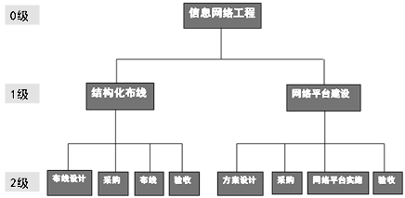
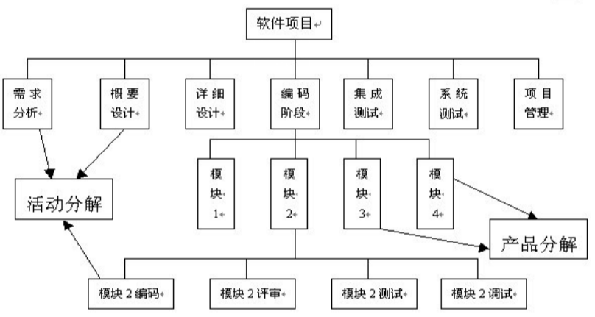
8.3 软件项目进度管理
3. 任务分解落实
软件项目有开发任务、管理和过程改进任务，每项任务应分解给相关的项目组,再由项目组分解落实到人.任务分解既有质和量要求,又有进度和费用方面的约束;既可按功能划分,也可按流程划分,分解方法和标准依据软件过程、项目特点、项目团队约束和项目经理经验而定。软件设计上的分层结构,通常成为任务分解结构WBS的依据.分解结果可用清单或/和图表形式表达,如图8-2。
2. 软件过程调整完善
图8-2 WBS 示意图

Slide 22

8.3 软件项目进度管理
进行任务分解的基本步骤是：
(1) 确定任务分解标准及要求；
(2) 将项目逐级分解为组成要素；
(3) 确认分解的底层每一子项是否适合项目团队分工,是否有交付成果, 可否能作为进度和费用估计依据；
(4) 验证分解底层的每一子项的必要性、充分性和清晰性。验证正确后,为分解结果建立一套编号系统。

Slide 23
8.3 软件项目进度管理
任务分解的结果对应一系列特定的活动，每项活动都有任务的具体目标、任务执行的人员组织、任务开始和结束时间。活动是这些元素逻辑上的统一体，有时也称活动为任务。设A、B为两种活动，则A、B 两种活动之间的关系有4种情况：
(1) 开始→结束：表示A活动开始时，B活动结束；
(2) 开始→开始：表示A活动开始时，B活动也开始；
(3) 结束→结束：表示A活动结束时，B活动也结束;
(4) 结束→开始：表示A活动结束时，B活动开始。
其中，最后一种是最常见的逻辑关系，前面活动称为后面活动的前导活动,后面活动称为前面活动的后继活动。

Slide 24
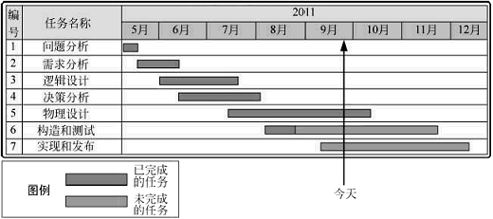
8.3 软件项目进度管理
4. 安排计划的编排与优化
科学编排和清晰地表达任务安排计划,常采用图示方法。
1) 甘特图
甘特图（Gantt Chart）又称横道图，如图8-3所示，是活动进度与日历表的对照图。用水平线段表示活动的工作阶段，其中线段的长度表示完成任务所需时间，起点和终点分别表示任务的开始和结束时间。在甘特图中，任务的完成标准是交付相应文档和通过评审。甘特图表明项目的计划进度,并能动态反映当前开发进展状况,其缺点是不能表达出各任务之间复杂的逻辑关系。

Slide 25
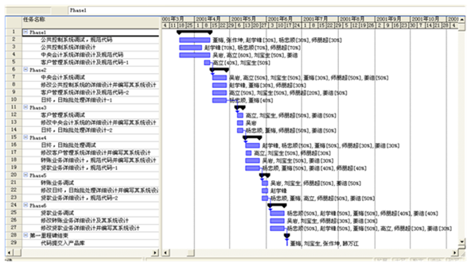
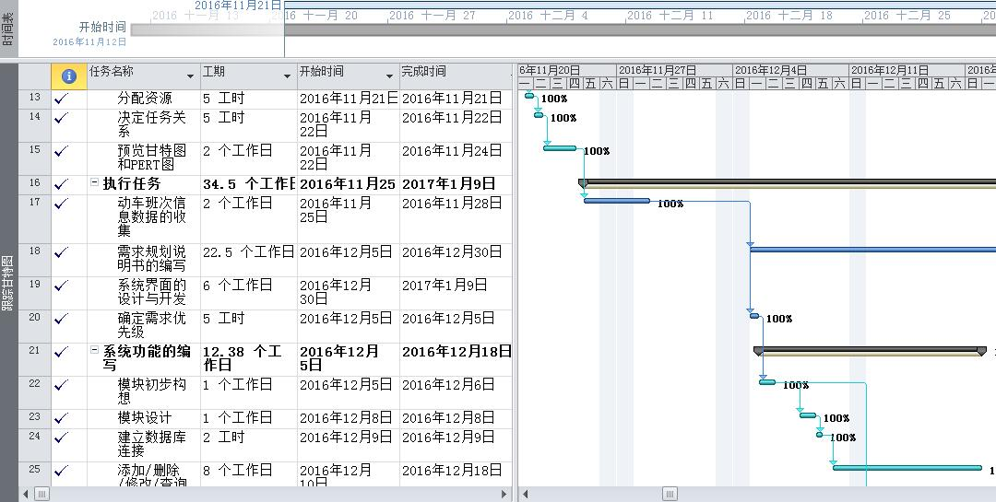
8.3 软件项目进度管理
。
图8-3用甘特图描述项目进展

Slide 26
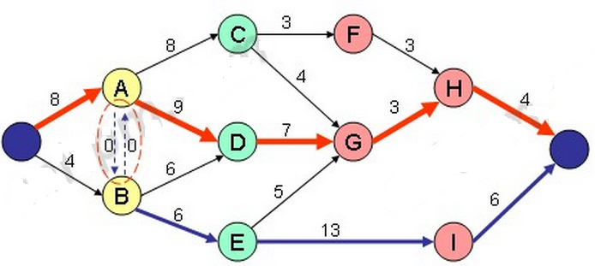
8.3 软件项目进度管理
2) 网络图
网络图是用网络分析的方法编制的进度计划图。主要可以描述每个活动及其之间的逻辑关系。计划评审技术 PERT 和关键路径法 CPM 都采用网络图表示项目的活动。网络图有多种表示法，常用的有单代号法（优先图法PDM）和双代号法（箭线图法ADM）. 单代号法用节点表示活动,用箭线指向表示活动先后逻辑关系（如图8-4）。双代号法用箭线表示活动，用箭线前后节点指向活动的前导活动和后继活动（如图8-5）.不同表示法只是表示形式不同,实质并无大的差别。

Slide 27
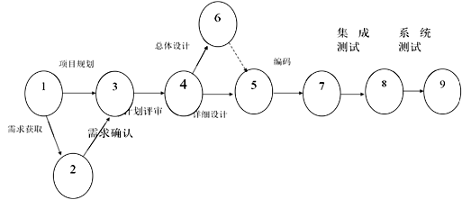
8.3 软件项目进度管理
构思
开始
实现
稳定
交付
计划
图8-4 单代号网络图示意图
图8-5双代号网络图示例图

Slide 28
8.3 软件项目进度管理
（1）路径与关键路径。在网络图中，从始点开始，按照各活动顺序，连续不断地到达终点的一条通路称为路径。需要时间最长的路径称为关键路径。
（2）关键活动。关键路径上的活动称为关键活动。编制网络计划的基本思想就是在一个庞大的网络图中找出关键路径。对各关键活动，优先安排资源, 挖掘潜力,采取相应措施，尽量压缩需要的时间；而对非关键路径上的各个活动，只要在不影响项目完工时间的条件下，抽出适当的人力、物力等资源，用在关键活动上，以达到缩短项目开发时间，合理利用资源等目的。

Slide 29
8.3 软件项目进度管理
（3）活动持续时间。确定活动时间有两种方法：一是“一点时间估计法”, 即确定一个时间值作为完成活动需要的时间；二是“三点时间估计法”，在未知的和难以估计的因素较多的条件下,对活动估计三种时间:乐观时间、最可能时间、悲观时间,并按公式计算活动时间： T=（a＋4m＋b）/6
（4）最早/晚开始时间与结束时间。
（5）网络优化。对给定的软件项目绘制网络图，即可得到一个初始的进度计划方案。通常还要对此方案进行调整和完善,确定最优计划方案。时间优化可采取技术措施，缩短关键活动的持续时间；或采取组织措施，充分利用非关键活动的总时差,合理调配技术力量及人、财、物等资源，缩短关键活动的持续时间。时间—费用综合优化研究可使项目交付时间短、费用少;或在保证既定交付时间的条件下，所需费用最少；
完成最少时间a
最可能时间m
悲观时间b

Slide 30
8.3 软件项目进度管理
或在保证既定交付时间的条件下，所需费用最少；或在限制费用的条件下，交付时间最短。在进行时间—费用优化时，需要计算在采取各种技术组织措施后，项目不同的交付时间所对应的总费用。使项目费用最低的交付时间称为最低成本日程。编制网络计划，无论是以降低费用为主要目标，或以尽量缩短项目交付时间为主要目标，都要计算最低成本日程,从而提出时间—费用的优化方案。网络优化的思路与方法应贯穿网络计划的编制、调整与执行的全过程。
讨论思考：
(l)怎样进行软件项目的进度估算？
(2)软件项目的进度安排包括哪些方面？
(3)甘特图的用法及绘制步骤有哪些？

Slide 31

8.4 软件项目的过程管理
软件项目管理的实施主要是指对软件项目管理主体内容的具体执行过程。为了完成软件项目计划，需要进行认真执行落实与实施。在项目实施中的关键是对软件项目的过程管理，主要包括软件项目的需求管理、质量管理、配置管理和风险管理等。
8.4.1 软件项目的需求管理
（1）软件项目需求管理内容。软件项目的需求管理是指软件需求分析阶段，与需求获取相关的组织、记录、跟踪、查找项目需求开发及变更过程和结果等活动，使客户和项目团队在需求上保持一致。

Slide 32
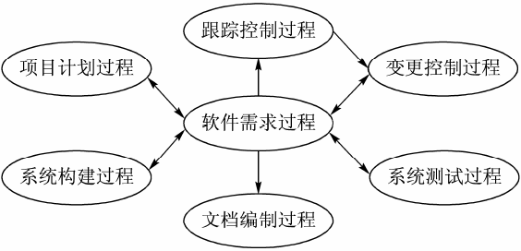
8.4 软件项目的过程管理
由于软件项目的多数失败是由于需求问题导致的,因此,软件项目的需求管理对项目的成功极为重要。主要包括：对需求开发过程的管理、需求开发提交物的管理和需求变更管理等方面。通常，软件项目的需求开发过程，需要经历需求获取、需求分析、需求规格编写、需求验证四个往复确认的阶段。软件需求过程管理对整个软件工程作用极为关键，与其他过程的关系如图8-6所示。
图8-6软件需求过程与其他过程的关系

Slide 33
8.4 软件项目的过程管理
（2）需求过程管理。需求获取的主要目的是从宏观上认定并把握用户的具体需求和趋势，深入调研分析现有的组织架构、业务流程、系统环境等，从而捕获、开发和修订用户的需求等。需求分析包括提炼、分析和仔细审查已收集到的需求，为最终用户所看到的系统建立一个概念模型，以确保所有的风险承担者都明白其含义并找出其中的错误、遗漏或其他不足的地方。
分析员通过评价确定所有需求和文档都达到要求。
（3）需求变更管理。先应确定需求变更控制过程并建立需求变更控制组织机构，然后对每一需求变更的请求进行需求变更影响分析并决策，还要建立需求基准版本和需求控制版本文档，维护需求变更的历史记录，跟踪每项需求的状态及所有受需求变更影响的工作产品并衡量需求稳定性。

Slide 34
8.4 软件项目的过程管理
8.4.2 软件项目质量管理
1. 质量管理主要内容
软件质量是指与软件产品满足各种需求（包括隐含需求）的能力相关特征的总和。
质量管理主要内容包括三个过程：质量计划制定、质量保证和质量控制。如Web系统及应用WebApp的质量管理内容，如图8-7所示。
（1）质量计划。是质量管理（质量计划编制、质量保证和质量控制）的第一过程域，主要确定项目的范围、中间及最终产品，明确这些产品的相关规定、标准，确定可能影响产品质量的技术要点，并找出可确保高效满足相关规定、标准的过程方法，描述完成其产品前所应进行的软件质量保证活动。

Slide 35
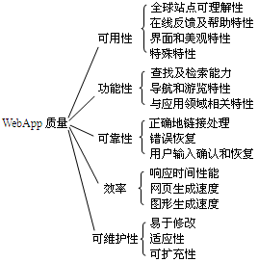
8.4 软件项目的过程管理
图8-7 WebApp的质量管理内容

Slide 36
8.4 软件项目的过程管理
（2）质量保证。是贯穿整个项目全生命周期的有计划和有系统的活动，经常性地针对整个项目质量计划的执行情况进行评估、检查与改进等工作，向管理者、顾客或其他方提供信任，确保项目质量与计划保持一致。
（3）质量控制。质量控制对应于软件测试等工作，全面软件质量管理模型：制定质量计划→缺陷跟踪→技术评审→软件测试→过程检查→软件过程改进，即提高软件技术水平和规范化水平。

Slide 37
8.4 软件项目的过程管理
2. 项目质量管理的标准及原则
软件项目的质量标准可分三层表示：第一层为质量特性，第二层为质量子特性，第三层称为度量。质量特性包括功能性、可靠性、易使用性、高效性、可维护性、可移植性等6个方面，质量子特性有 21 项：适合性、准确性、互用性、依从性、安全性、成熟性、容错性、可恢复性、可理解性、易学习性、操作性、时间特性、资源特性、可分析性、可变更性、稳定性、可测试性、适应性、可安装性、一致性、可替换性等.质量标准常在项目的质量计划中指定,若质量特性及其组合满足计划规定标准要求,则此软件产品的质量就高。
搞好软件项目质量管理，应坚持3个重要原则：
（1）牢固树立质量意识，并坚决落实。
（2）坚持用户至上的宗旨，为用户和市场严把质量关。
（3）建立规范质量保证体系,逐步使开发进入良性循环。

Slide 38
8.4 软件项目的过程管理
3. 项目质量管理方法
在全面软件质量管理模型中，质量管理有三大类：技术评审、过程检查、软件测试，项目实施中的软件质量管理主要围绕这三方面开展。
（1）项目实施中的技术评审。在项目实施中，为了节省时间应优先对一些重要环节进行技术评审，这些环节有：项目计划、需求分析、软件架构设计、数据库逻辑设计、系统概要设计等。在时间和资源允许情况下，可适当增加评审内容及具体事项.技术评审内容、重点及方式如表8-4。
（2）项目实施中的过程检查。
（3）项目实施中的软件测试。侧重4项工作。
①测试用例设计。
②功能测试。
③性能测试。
④缺陷管理

Slide 39
8.4 软件项目的过程管理
表8-4 项目实施中技术评审
评审内容 | 评审重点与意义 | 评审方式
项目计划 | 重点评审进度安排是否合理，否则进度安排将失去意义。 | 整个团队相关核心人员共同进行讨论、确认。
架构设计 | 架构决定了系统的技术选型、部署方式、系统支撑并发用户数量等诸多方面，这些都是评审重点。 | 邀请客户代表、领域专家进行较正式地评审。
数据库 设计 | 主要是数据库得逻辑设计，这些既影响到程序设计，也影响到未来数据库的性能表现。 | 进行非正式评审，在数据库设计完成后，可将结果发给相关技术人员，进行“头脑风暴”方式的评审。
系统概要 设计 | 重点是系统接口的设计。接口设计得合理，可以大大节省时间，尽量避免很多返工。 | 设计完成后，相关技术人员一起开会讨论。
…… | …… | ……

Slide 40
8.4 软件项目的过程管理
8.4.3 软件项目配置管理
软件配置管理(SCM)是对产品进行标志、存储和控制，以维护其完整性、可追溯性及正确性而为软件开发提供的一套管理办法和活动原则。软件配置管理要素如下：
(1) 软件配置项。是指软件配置管理的对象。表8-5 列出了一些可以作为软件项目配置的配置项。
表8-5 软件配置项的分类、特征和举例
分类 | 特 征 | 举 例
环境类 | 软件开发环境及软件维护环境 | 编译器、 操作系统、 编辑器、 数据库管理系统、 开发工具 （如测试工具）、项目管理工具、文档编辑工具
定义类 | 需求分析及定义阶段完成后得到的工作产品 | 需求规格说明书、项目开发计划、设计标准或设计准则、验收测试计划
设计类 | 设计阶段结束后得到的产品 | 系统设计规格说明、 程序规格说明、 数据库设计、 编码标准、用户界面标准、测试标准、系统测试计划、用户手册
编码类 | 编码及单元测试后得到的工作产品 | 源代码、目标码、单元测试数据及单元测试结果
测试类 | 系统测试完成后的工作产品 | 系统测试数据、系统测试结果、操作手册、安装手册
维护类 | 进入维护阶段以后产生的工作产品 | 以上任何需要变更的软件配置项

Slide 41
8.4 软件项目的过程管理
(2) 基线。软件开发过程中，需求分析、设计、 测试都应在完成时建立基线，由基线定义可将软件开发中所有需加以控制的配置项分为基线配置项和非基线配置项两类。常用的三种基线是：功能基线、分配基线和产品基线。
功能基线指在软件需求分析和定义阶段结束时，经正式评审且批准的软件设计规格说明中对被开发软件的规格说明；经项目委托和承办单位签字同意的协议书或合同中，所规定的对被开发软件的规格说明；由下级申请经上级同意或直接由上级下达的项目任务书中，所规定的软件规格说明。
分配基线是指在软件需求分析阶段结束时，经正式评审和批准的软件需求规格说明。
产品基线是指在软件组装与系统测试阶段结束时，经正式评审和批准的有关所开发软件的全部配置项的规格说明。

Slide 42
8.4 软件项目的过程管理
(3) 配置管理机构。配置管理委员会(SCCB)是实现有序、及时和正确处理软件配置项的基本机构，主要负责评估变更、批准变更申请、在生存期内规范变更申请流程、对变更进行反馈和与项目管理层沟通。
配置管理的基本过程为：配置管理计划、配置项标志及跟踪、配置管理环境的建立、基线变更管理和配置状态统计等。通常，配置管理至少要包括:配置管理计划、配置项标志、配置项控制、状态状况报告和配置项审核5项活动。
配置管理组织一般包括：项目经理、软件配置控制委员会、软件配置小组和开发人员等。各组织机构的职责如表8-6所示：

Slide 43
8.4 软件项目的过程管理
表8-6 配置管理组织职责
组织机构 | 责 任 | 职 责
项目经理 | 负责整个软件项目的研发活动，根据 SCCB 的建议，批准配置管理的各项活动并控制它们的进程 | ·制定和修改项目的组织结构和配置管理策略 ·批准、发布配置管理计划 ·决定项目起始基线和开发里程碑 ·接收并审阅 SCCB 的报告
软件配置控制委员会（SCCB） | 管理软件基线，承担变更 控制的所有责任 | ·授权建立软件基线和标志配置/配置单元 ·代表项目经理和受到基线影响的质量保证组、配置管理组、工程组、系统测试组、合同管理组、文档支持组等小组的利益 ·审查和审定对软件基线的更改 ·审定由软件基线数据库中生产的产品和报告
软件配置小组（SCM 小组） | 负责协调和实施项目 | ·创建和管理项目的软件基线库 ·制定、维护和发布 SCM 计划、标准和规程 ·标志置于配置管理下的软件工作产品集合 ·管理软件基线的库的使用 ·更新软件基线 ·生成基于软件基线的产品 ·记录 SCM 活动 ·生成和发布 SCM 报告
开发人员 | 负责开发任务 | ·根据组织内确定的软件配置管理计划和相关规定，按照软件配置管理工具的使用模型来完成开发任务

Slide 44
8.4 软件项目的过程管理
8.4.4 软件项目的风险管理
软件项目的风险管理是指对软件项目可能出现的风险，进行识别、评估、预防、监控的过程。其目的是通过风险识别、风险分析和风险评价认识项目的风险，并在此基础上利用各种措施、管理方法、技术和手段对其风险进行有效的处理与控制, 及时解决风险事件及后果,以最小的成本保证项目总体目标的实现。软件项目的风险管理是按照风险计划对项目进行全过程的管理。

Slide 45
8.4 软件项目的过程管理
1. 风险识别
风险识别是寻找可能影响项目的风险和确认风险特性的过程。风险的基本性质有客观性、不确定性、不利性、可变性、相对性和风险与利益的对称性。风险识别的任务是：辨识或预测项目面临的风险，揭示风险和风险来源，以文档及数据库的形式记录风险,设法避免或处理风险。从范围上,风险分为如下3种，其特点。
(1)项目风险。
(2)技术风险。
(3)商业风险。主要5个方面：
① 市场风险。
② 策略风险。
③ 营销风险。
④ 管理风险。
⑤ 预算风险。

Slide 46
8.4 软件项目的过程管理
人员配备风险检测表：
(1) 投入研发的人员是最优秀的么？
(2) 按技术特点对人员做了合理的组合么？
(3) 投入的人员足够么？
(4) 研发人员能够自始至终参加软件开发么？
(5) 研发人员能够集中全部精力投入软件开发么？
(6) 研发人员对自己的工作有正确的目标么？
(7) 项目的成员接受过必要的培训么？
(8) 研发人员的流动能保证项目的连续性么？
上述问题可用0-5 回答.完全肯定取0,完全否定取5,中间情况取1-4.值越大表示风险越大.
风险识别的输入是项目的任务分配结构WBS、任务分配表SOW、项目相关信息、项目计划假设、历史项目数据，其他项目经验文件、评审报告、公司目标等。风险识别输出是风险列表。风险识别的方法有：风险条目检查表、Delphi法、情景分析法、会议法等。
用于估算人的因素对软件项目带来的风险

Slide 47
8.4 软件项目的过程管理
2. 风险估算
风险估算也称为风险预测，主要从风险发生的可能性（概率）和风险发生所产生的后果两个方面评估风险。通常进行4项风险预测工作。
(1) 建立一个尺度或标准反映风险发生的可能性。
(2) 描述风险的后果及可能范围。
(3) 估算风险对项目及产品的影响。
(4) 指明风险预测的整体精确度，以免产生误解。
通常，以风险检测表度量各种风险。尺度定义可用布尔值、定性或定量的方式。一种方法是使用定量的概率尺度，其值分别为：极罕见的、罕见的、普通的、可能的、极可能的。

Slide 48
8.4 软件项目的过程管理
3. 风险评价及计划
在风险评价分析中，经常使用三元组[ri，li，xi]描述风险。其中ri表示风险，li表示风险发生的概率，xi表示风险产生的影响，i是风险序号，表示软件项目共有m种风险, (i=1,2,…m)。
风险计划是设计如何进行风险管理活动的过程，实际是一个风险管理方案（预案）。包括界定项目组织及成员风险管理的行动方案，选择合适的风险管理方法，确定风险判断的依据。降低风险的主要策略是回避风险、转移风险、损失控制和承担风险。

Slide 49
8.4 软件项目的过程管理
4. 风险处理和监控
风险分析的目的是建立应对处理及监控风险的策略。一个有效的策略必须考虑三个问题：风险避免、风险监控、风险管理及意外事件计划（预案）。风险处理是指利用某些技术，如原型化、软件自动化、软件心理学、可靠性功能学，以及某些项目管理方法等设法避免或转移风险。同每个风险相关的三元组(风险描述、发生概率、风险影响)是建立风险应对处理及避免或消除步骤的重要基础。
软件项目组若对风险采取主动的方法，则避免风险永远是最好的策略，可以通过建立一个风险缓解计划实现。如，频繁的人员流动被确定为一个项目风险ri ，基于以往的历史和管理经验，人员流动的概率li为70％(相当高)，而风险影响xi的估计值为：项目开发时间若增加15%，则总成本将增加12%。可见高的流动率对于项目成本及进度有严重影响。

Slide 50
8.4 软件项目的过程管理
为了缓解此风险,必须建立一种策略降低人员流动.采取策略：
(1) 深入调研研发人员流动的原因(如工作条件、报酬、竞争等)。
(2) 项目开始前,针对上述原因制定措施并列入应对处理计划中。
(3) 项目启动后, 做好人员流动准备,采取措施保证工作的连续性。
(4) 对项目进行有效组织,使研发人员都了解有关研发活动的信息。
(5) 制定文档标准，并建立相应的机制以确保文档的及时建立。
(6) 对所有工作进行详细评审,使得更多的研发人员熟悉该项工作。
(7) 对于每个关键的研发人员，都应培养一个后备人员。
风险监控是一种项目追踪活动，项目中所发生的问题基本上总能追踪到许多风险事项。另一项任务是要将“责任”分配到项目中去。风险分析需要占用许多有效的项目计划工作量并增大成本，但为避免或减少更大损失却很值得。在风险管理过程中常借助一些工具和方法，常用的工具和方法如表8-7所示。

Slide 51
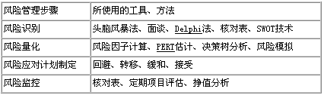
8.4 软件项目的过程管理
表8-7 风险管理过程中常用的工具及方法

Slide 52
8.4 软件项目的过程管理
讨论思考：
(1)软件项目需求管理的内容有哪些？
(2) 软件项目质量管理的内容及标准是什么？
(3) 软件项目配置管理主要包括哪些活动和过程?
(4) 如何进行软件项目风险评价和计划？

Slide 53
8.5 软件项目监控与验收
软件项目监控是对项目实施情况进行跟踪、度量、检查评审并与目标对比和调控的过程。
8.5.1 软件项目监控过程
在项目执行过程通常通过设置偏差的警戒线和底线的方法来控制项目，警戒线和底线以时间和阶段成果为标志。到达警戒线后应该执行应急措施，警戒线以上应该设置必要的解决或缓解问题的活动。底线本身是一种预测，预测可能的拖延时间。建立偏差的准则要因项目而异，对于风险高、有很大不确定性的项目，接受偏差的准则应高些。

Slide 54
8.5 软件项目监控与验收
项目监控的基本过程如下：
(1) 建立软件项目监控标准；
(2) 建立项目监控和报告体系，确定监控数据；
(3) 收集、度量和分析执行结果，并与计划比较，同时对项目发展进行估算和决策；
(4) 当结果超过警戒线时调整项目，必要时修正计划或终止项目；
(5) 控制反馈,如果修正计划,应该通知有关人员和部门。
基准计划是优化后并批准的计划，是项目实施考核的依据。项目监控是对项目所有过程进行监控，包括规模、进度、成本、质量、风险等环节。从跟踪采集过程看，首先要建立采集对象，例如变更、范围、进度、成本、资源、风险等；跟踪采集的外部对象包括法律法规、市场价格、外汇牌价等。一般要根据项目的具体情况选择采集对象。如果项目比较小,可以集中在进度、成本、资源、质量等内部因素。

Slide 55
8.5 软件项目监控与验收
8.5.2 软件项目监控内容及方法
软件项目监控包括：范围监控、进度监控、成本监控、质量监控和风险监控等。
1) 软件项目范围的监控
项目跟踪是项目控制的前提和条件，项目监制是项目跟踪的目的和服务对象。项目范围的跟踪，输入是软件项目的计划、实际执行过程中的范围和控制标准。在项目范围控制过程中，通过与计划的需求规格比较，范围若有变化，出现增加／修改／删除部分需求范围问题，就应通过范围变更控制系统实现变更，以保证项目范围在可接受的范围内进行。在监控范围变更时，应避免出现范围蔓延和镀金。前者是指在客户要求下，没经过正常的范围变更规程（如图8-8）要求而致使项目范围扩大。后者是指在范围定义的工作内容以外，主动增加的额外工作，这些扩大或额外的工作不能得到经济补偿，却要承担风险。

Slide 56
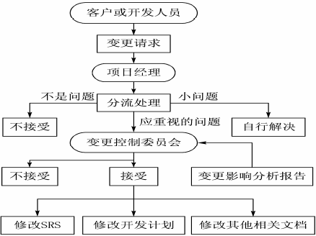
8.5 软件项目监控与验收
图8-8 需求变更控制流程

Slide 57
8.5 软件项目监控与验收
2) 软件项目进度成本和资源的监控方法
（1）图解控制法。
（2）挣值分析法。
3) 软件项目质量的监控
在软件开发过程中，应及时跟踪项目的质量，测定质量标准，决定是否接受、返工或放弃。项目质量监控的方法包括：质量度量、控制图法、趋势分析法等。质量度量主要有两类：预测型和验收型。质量度量方法主要有两种。一种是属于定量度量的尺度度量，适用一些可直接度量的特性(如缺陷率等)。另一种是属于定性度量的二元度量，用于可间接度量的质量特性(如使用性、灵活性等)。

Slide 58
8.5 软件项目监控与验收
4) 软件项目风险的监控
在项目实施中，根据情况变化，定期维护风险计划，及时更新风险清单，对风险进行调整及重新排序，并更新风险的解决方案，这些活动均应包含在项目计划中。以便经常提醒这些风险，居安思危。风险清单应向所有研发人员公开，增强风险意识，及时同报项目进展和风险信息。风险监控过程是：实施和监控风险管理计划，保证风险计划的执行，评估削减风险的有效性；并针对一个预测的风险，监视其发生情况，确保合理使用风险消除步骤。

Slide 59
8.5 软件项目监控与验收
8.5.3 软件项目评审
对软件项目进行评审是项目监控的一个主要的手段。通过项目阶段性评审，可以明确项目的执行状况，并确定管理措施。
1）评审过程及种类
项目评审包括：评审准备、评审过程和评审报告三个过程。按照评审活动的类型，可将项目评审分为5种：商务评审、技术评审、管理评审、质量评审和产品评审等。技术评审对象主要是规范和设计，而管理评审关注的是项目计划和报告。
2) 评审准备
评审准备主要是确定评审内容、发送评审资料和审阅评审资料的过程。评审准备要点包括：评审物、评审目的、评审方式、评审规范及标准、评审议程、评审负责人、评审进入条件和完成标志，评审参加人员的姓名、角色及责任、评审地点、评审时间安排、评审争议的解决方式和评审报告分发的对象(包括人员、角色和职责)等。

Slide 60
8.5 软件项目监控与验收
3) 评审过程及目的
评审过程可分为定期评审、阶段评审和事件评审。
定期评审根据项目计划和跟踪采集的数据定期对项目实施的状态进行评审，跟踪项目的实际结果和实施情况，检查任务规模合理性、项目进度保证情况、资源调配合理性、责任落实情况等。根据数据分析结果和评审情况，及时发现项目计划实施情况，评审相关责任落实情况，对出现问题及时采取有效措施。
阶段评审指对计划规定的里程碑阶段点进行阶段性评审。目的是检查这一重要阶段计划实施情况，检查产品与计划的偏差，并对项目风险进行分析处理，完善、调整和细化项目计划，对下段工作作出决策及必要的修正。通常采用会议评审形式。
事件评审是指在项目进展过程中，为及时解决出现的一些较大意外事件所进行的评审.目的是通过分析事件性质和影响范围,讨论事件处理方案并判断该事件是否影响项目计划，必要时采取纠正措施，从而保证整个项目的顺利进行。

Slide 61
8.5 软件项目监控与验收
8.5.4 软件项目收尾与验收
1）软件项目的收尾
软件项目通过最后测试阶段后，就进入收尾过程。项目收尾是最后阶段各项工作的关键时期，完成项目最后工作，整理并提交文档，兑现对用户及项目干系人的承诺、最后评审验收、总结经验教训。
项目收尾工作包括：对最终软件产品进行具体的评审验收、费用决算、形成项目档案、总结经验和教训、兑现合同及规定其他事项等。对项目干系人要开总结表奖会并做一个合理的安排。项目收尾的形式，主要根据项目的规模和影响力决定，通常通过召开发布会、总结表彰会、评审验收会、公布绩效评估等形式来进行，明确内容和事项，注重实际效果。一些重大及特殊项目还需要对项目进行收尾审计。

Slide 62
8.5 软件项目监控与验收
2）软件项目的验收
验收项目可以是正常完成的项目，也可能是未全部完成或失败的项目，通常为前者情况。软件项目验收是指将项目应交付的成果和文档提交给客户的过程，或是取消项目的过程，也是项目团队总结经验、吸取教训、收集整理资料和数据，以进行调整改进的过程。软件项目验收过程的完成，表明项目团队和项目利益相关者可以终止对本项目所承担的责任和义务，并按照合同或规定从项目中获取相应的权益。软件项目验收的过程，主要包括4项：
(1) 评审项目验收计划。
(2) 项目团队验收自查。
(3) 项目最终评审。
(4) 项目验收。
(5) 项目总结和资料归档。

Slide 63
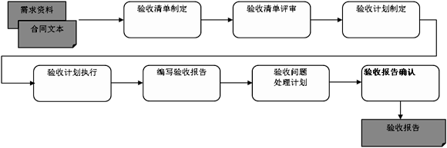
8.5 软件项目监控与验收
项目验收的组织构成包括：项目接收方、项目开发团队和项目监理人员。软件项目验收一般过程如图8-9所示。
图8-9 软件项目验收过程

Slide 64
8.5 软件项目监控与验收
讨论思考：
( l) 为什么要对项目的执行过程进行监控？
(2) 项目收尾的主要工作有哪些？
(3) 项目验收的标准、依据及结果是什么？

Slide 65
8.6 实验八 软件项目管理应用
8.6 实验八 软件项目管理应用
1.实验目的
（1）掌握项目管理软件Microsoft Project的操作界面；
（2）掌握Project 2013的基本操作，并学会运用Project模板快速创建项目。
2.实验设备及环境
（1）实验室内每位学生一台计算机。
（2）安装操作系统Windows，Microsoft Project 2013。

Slide 66
8.6 实验八 软件项目管理应用
3. 实验内容与步骤
（1）使用Project 2013中所自带的其中一个模板，进行添加任务、删除任务、修改任务、验证任务等操作，以制定出符合本开发小组需要的计划（若原有项目计划，则进行调整、修改、补充和完善）；
（2）使用Project 2013中的“项目向导”制定项目计划；
（3）画出计划中的甘特图等图表；
（4）写出“软件项目总结报告”，包括以下内容。
1. 引言
2. 项目开发结果
2.1软件产品或软件项目
2.2主要功能和性能
2.3项目规模总结
2.4项目人员总结
2.5进度及工作量总结

Slide 67
8.6 实验八 软件项目管理应用
3. 项目评价
3.1生产效率评价
3.2技术方法评价
3.3产品质量评价
3.4出错原因分析
4. 经验和教训
4.实验学时
实验学时：2学时(课外增加4-6学时，用于测试工具下载及测试等)。
3. 项目评价
3.1生产效率评价
3.2技术方法评价
3.3产品质量评价
3.4出错原因分析
4. 经验和教训

Slide 68
8.6 实验八 软件项目管理应用
5.实验结果
提交内容：
(1)软件项目计划书，项目启动阶段已经做过项目计划，提交修改调整过的计划；
(2)软件项目总结报告（含图表）等资料。
6.报告内容
在上述实验的基础上，画出计划中的甘特图等图表，并按照实验内容及步骤中的具体内容及格式要求写出“软件项目总结报告”。
实验报告还要求包括本次实验的小结。
【提示】对照上述“实验目的”、“实验要求”、“实验内容”、“实验步骤”等方面的完成情况，进行认真具体总结。

Slide 69
8.6 实验八 软件项目管理应用
附：Project 2013简介
微软公司的Project 2013已成为全球公认的优秀的项目管理软件，在IT、软件开发、通信、机械制造、产品研发、设备大修、工程建设、工程设计、大型活动、房地产建设中有着广泛的应用，无论在外资企业还是国内的工程建设和IT高科技企业中,project已经被很多企业要求员工掌握和应用的项目管理工具，学习project不仅可以提高员工的个人项目管理能力，而且对企业业务管理效率提升和项目执行力的贯彻有很大的帮助。

Slide 70
8.6 实验八 软件项目管理应用
（1）项目范围管理。利用Project 2013的项目分解功能，用户可方便的对项目进行分解，并可以在任何层次上进行信息的汇总。
（2）项目进度管理。Project 2013提供了多种进度计划管理的方法，如甘特图、日历图、网络图等，利用这些方法，可以方便地在分解的工作任务之间建立相关性，使用关键路径法计算任务和项目的开始，完成时间，自动生成关键路径，从而对项目进行更有效的管理。
Project 2013包含了项目管理中多方面重要的技术和方法，可以对整个项目的计划、进度、资源进行综合管理和协调，改善项目管理的过程，提高管理水平，最终实现项目的目标

Slide 71
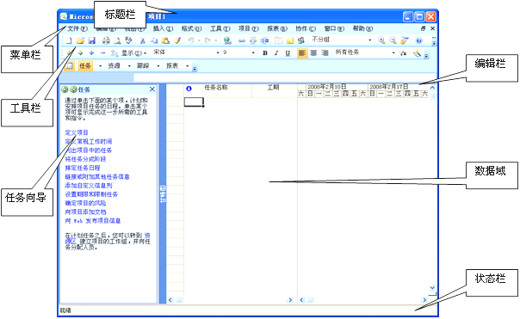
8.6 实验八 软件项目管理应用
1）启动或退出Project 2013
运行【开始】→【所有程序】→【Microsoft Office】→【Microsoft Office Project 2013】
菜单命令，即可启动Project 2013，操作的基本工作界面如图8-10所示。
图8-10 Project2007的基本工作界面

Slide 72
8.6 实验八 软件项目管理应用
2）使用Project 2013工具栏
启动Project后，在操作界面中菜单栏的下方会出现两个默认的工具栏：一个是“常用”工具栏，另一个是“格式”工具栏。
除了“常用”工具栏和“格式”工具栏外，Project还提供了其他几个工具栏，它们是Visual Basic、Web、跟踪、绘图、任务窗格、协作、资源管理、自定义窗体、PERT分析、比较项目版本、分析、欧元货币转换器、网络图和项目向导工具栏。
3）使用Project 2013数据编辑栏
数据编辑栏位于屏幕的上部，“常用”工具栏的下方。单击选择单元格，插入点会自动显示在数据编辑栏中。这时可以键入新的文字或编辑已有的文字，只要在数据编辑栏文本任意位置单击即可。

Slide 73
8.6 实验八 软件项目管理应用
4）使用Project 2013任务窗格
任务窗格是Office应用程序中提供常用命令的窗口。任务窗格作为一个特殊的工具栏，默认显示在工作窗口的左侧，其上部的弹出菜单中包括【开始工作】、【搜索结果】、【帮助】、【新建项目】和【共享工作区】5个命令，选择不同的命令，任务窗格中将显示不同的内容。
5）使用Project 2013视图栏
因为单个视图难以显示出项目的全部信息，即很难将任务工期、任务之间的链接关系、资源配置情况、项目进度情况等方面的信息全部在一个视图中显示出来，所以Project提供了多种视图来显示项目信息。
视图栏共有9个视图图标，单击视图栏底部的向下箭头可以看到其他更多的视图。
如果视图栏没有出现，选择【视图】→【视图栏】菜单命令或者从工作区的右键快捷菜单中选择【视图栏】命令，即可显示视图栏；再次执行该命令可隐藏视图栏。

Slide 74
8.7 本章小结
软件开发项目是个庞杂的系统工程，成败的关键在于对其过程的管理。软件项目管理过程及各阶段的主要任务是：(1)启动阶段：确认项目的目标和范围，分析投资/收益比，研究项目可行性并决定是否立项，下达了任务书并聘任项目经理。(2)计划阶段：组建项目组，分析需求，研究技术方案，估算成本、工期、风险等，制定项目计划。最后形成项目计划书。(3)执行阶段：根据计划协调人力及其他资源组织实施；定期监控进展，分析项目偏差，采取必要措施以实现目标。(4)项目监控是对项目实施情况进行跟踪、度量、检查评审并与目标对比和调控的过程。监控需要跟踪项目实施的全过程，并及时反馈与调控。(5)收尾阶段：移交工作成果，帮助客户实现商务目标；结清各种款项；还应进行项目总结、项目评审和文件归档。

Slide 75
8.7 本章小结
成功的软件项目管理应当做到：
(1) 具有精明强干优质高效的研发团队。
(2) 定义项目成功的标准。
(3) 制定计划并适时评估、修订和提高计划能力。
(4) 逐级分解任务。
(5)掌控项目的质量目标、人员、成本和进度等关键要素。
(6) 尽量购买现成模块或适当的外包。
(7) 使用高效工具。
(8) 公开、公正地统计跟踪项目实施状态。
(9)及时决策继续、调整或停止。
(10) 确定产品有限的最低发布标准。

Slide 76

上海市高校优秀教材奖
上海高校精品课程主编
高等院校计算机与
信息类规划教材
诚挚谢意！

